Slide 1
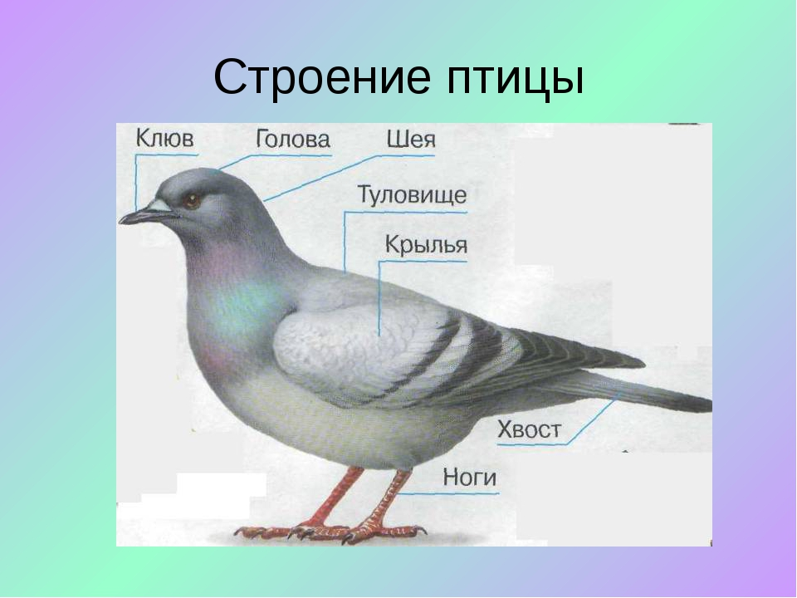
1. Строение птиц

Slide 2
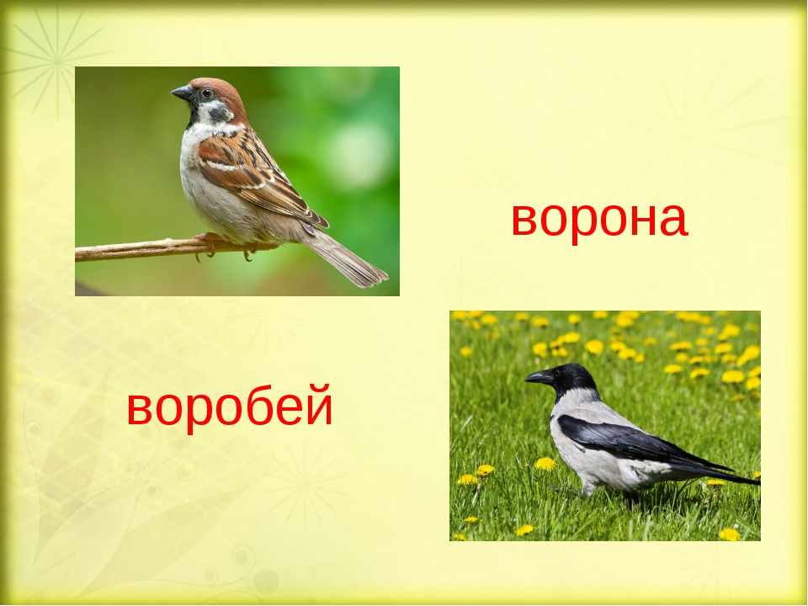
2. Зимующие птицы

Slide 3
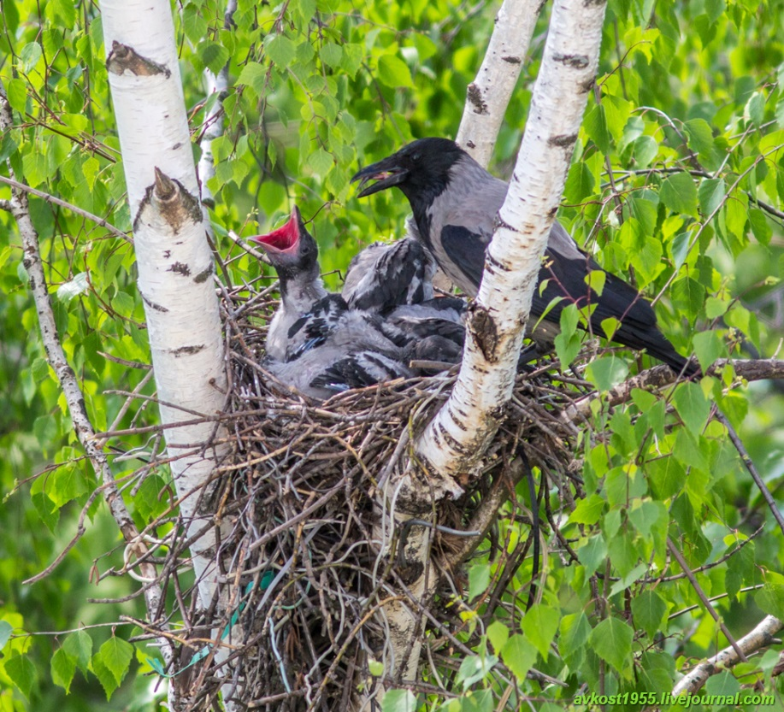
3. Среда обитания вороны

Slide 4
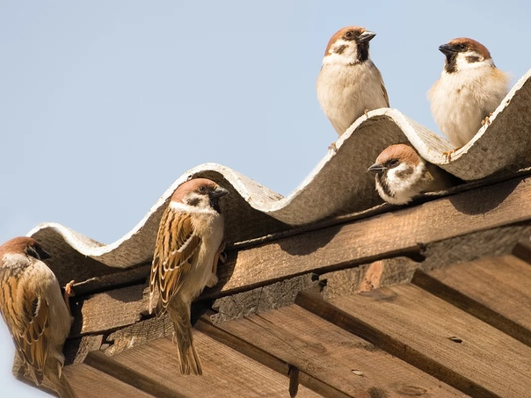
4. Среда обитания воробья

Slide 5
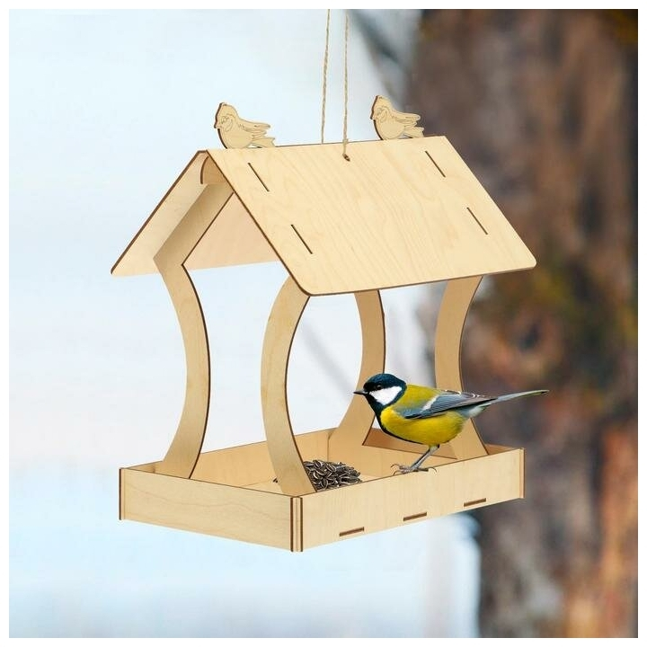
5. КОРМУШКИ

